Slide 1
infektionsbiologi

Slide 2
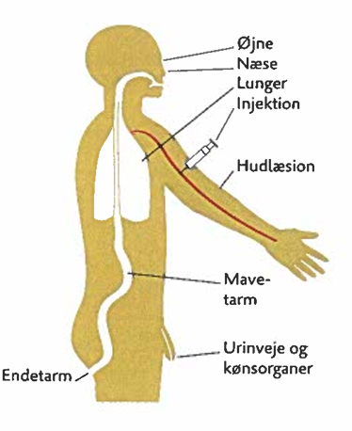
Kroppens smitteveje
Luftbåren: luftbåren ved host, nys, spyt
Insektbåren: overføres fx via myggestik eller skovflåter
Parenteral: Smitte i blodbanen fx via injektioner med inficerede sprøjter
Alimentær: gennem indtag af inficerede fødevarer
Kontakt: direkte kontakt med smittekilde, fx kys, sex, berøring af sår

Slide 3
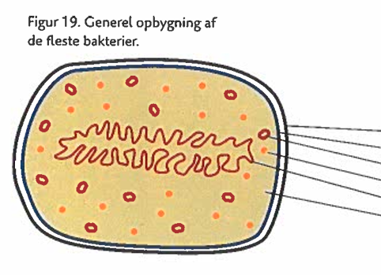
bakterier

Slide 4
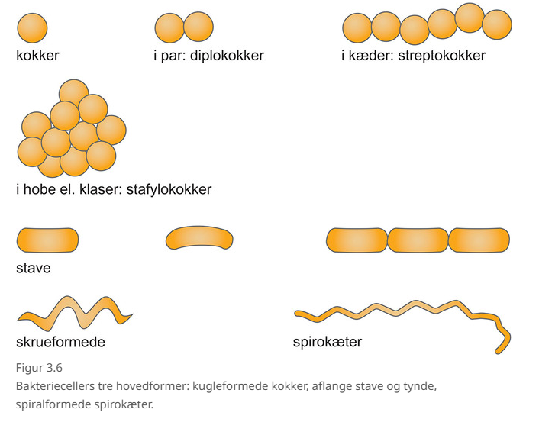
bakterier
Bakteriers opbygning og udseende | Mikrobiologi

Slide 5
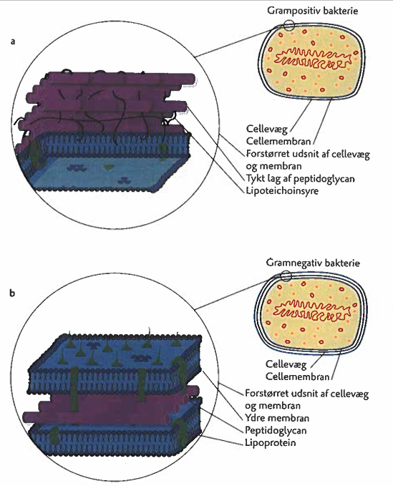
bakterier
Grampositive:
Tyk cellevæg
Modstandsdygtige overfor fysiske påvirkninger
Typen af bakterier afgør hvilken medicin der virker
Gramnegative:
Tynd cellevæg
Modstandsdygtige overfor kemiske påvirkninger

Slide 6
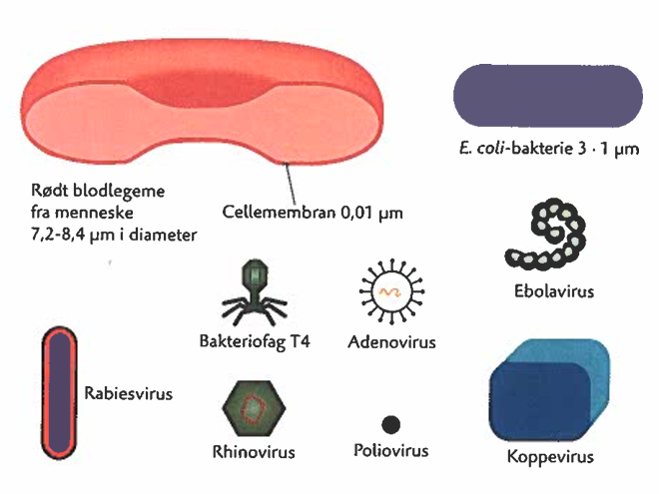

virus

Slide 7
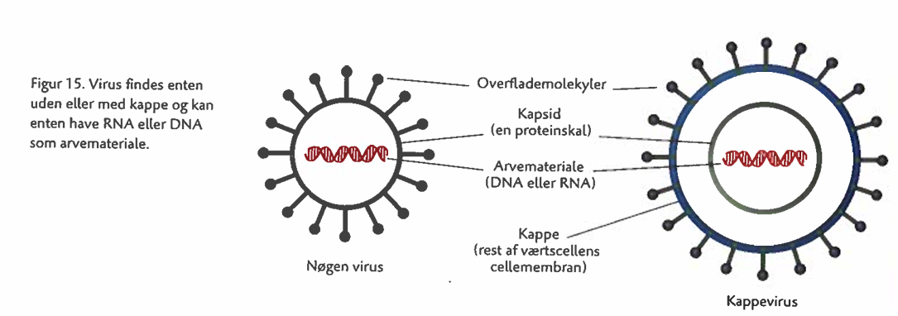
Virus

Slide 8
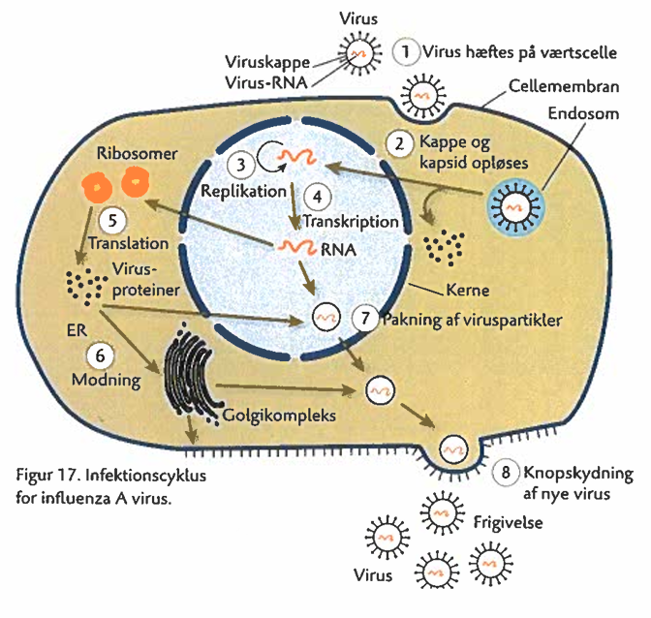
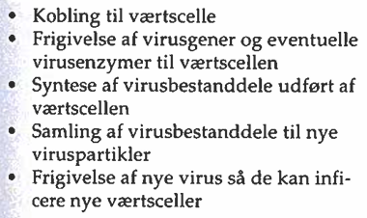
virus

Slide 9
antibiotika

Slide 10
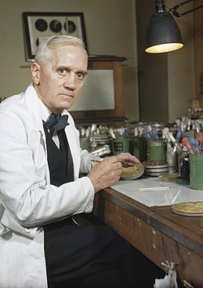
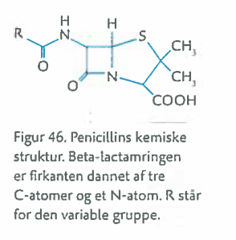
1928: Alexander Fleming opdager penicillin
1870: forskere finder ud af at der ikke kan vokse bakterier i mug (Penicillum-svampe)
1928: Alexander Fleming havde ikke arbejdet sterilt – der var kommet mug i hans forsøg, og hans bakterie kunne ikke vokse
1928: han finder ud af at isolere penicillin fra svampene
R: Variabel gruppe = mange forskellige slags penicillin
Små kemiske ændringer i molekylet forbedrer virkning og optag i kroppen
Penicillin hæmmer dannelsen af cellevæg i grampositive bakterier – de dør

Slide 11
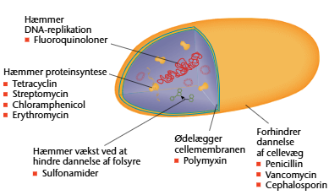
Antibiotika er en samlet betegnelse for penicillin og andre typer medicin mod bakterieinfektioner
Bredspektret eller smalspektret?
Antibiotika
=
mod liv
Antibiotika påvirker bakteriernes stofskifte, men ikke menneskers, da stofskifte-processerne er forskellige
Bakteriostatisk/Bakteriehæmmende: ved milde infektioner, forhindrer celledeling for bakterierne
Bakteriocide/Bakteriedræbende: slår hurtigt de patogene bakterier ihjel

